Slide 1

Boa Noite! Sejam Bem-Vindos!
CÁLCULO - ADS
Prof. Carlos Dias

Slide 2

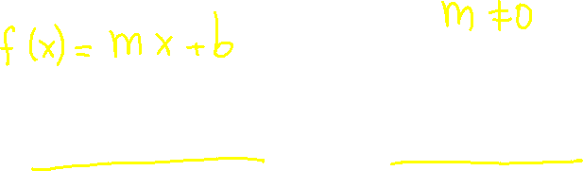
FUNÇÃO POLINOMIAL 1° GRAU
A função cuja forma reduzida pode ser escrita como:
É chamada de função polinomial do 1° grau ou função afim.

Slide 3
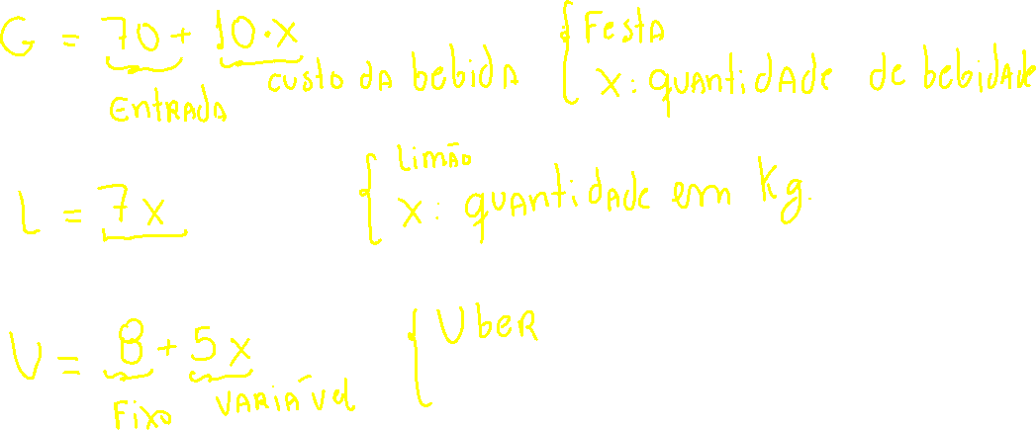
FUNÇÃO POLINOMIAL 1° GRAU
Essa função aparece nas seguintes situações:

Slide 4
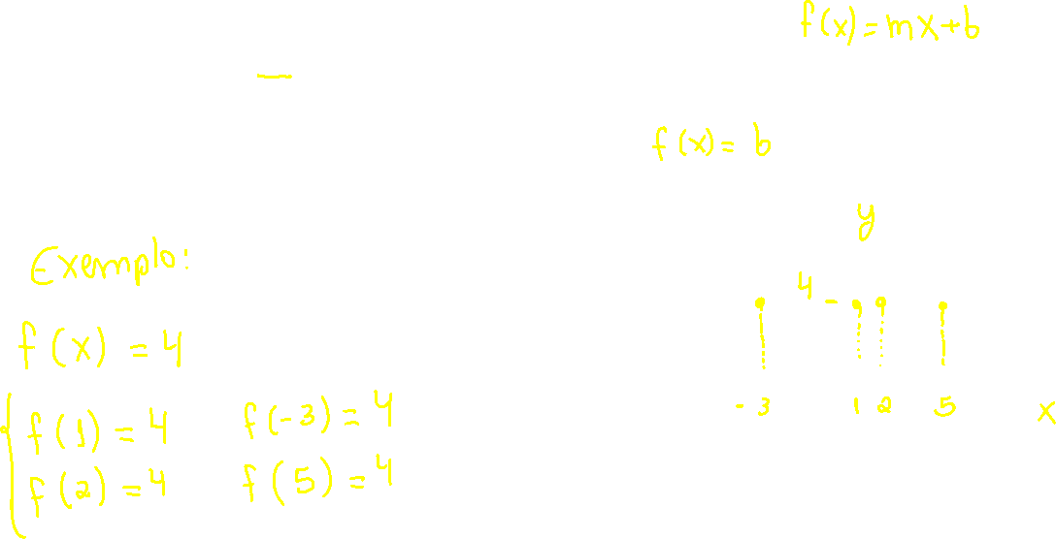
FUNÇÃO POLINOMIAL 1° GRAU
Se a constante m é igual a 0, então a função é chamada de constante, portanto não é polinomial do 1° grau.
O gráfico de uma função constante é dada por:

Slide 5
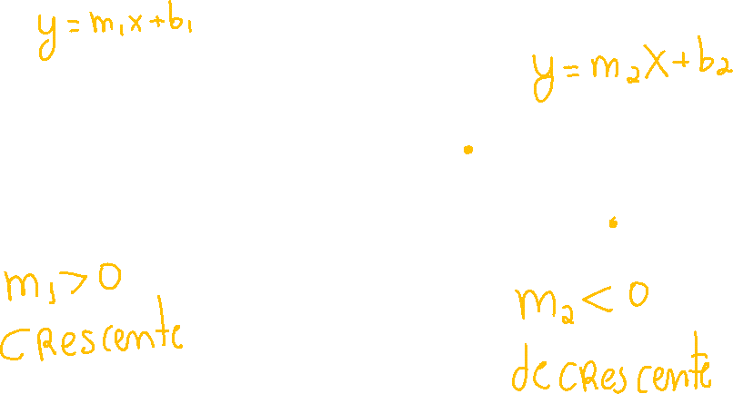

FUNÇÃO POLINOMIAL 1° GRAU
O gráfico de uma função polinomial do 1° grau é uma reta que pode ser crescente ou decrescente.

Slide 6
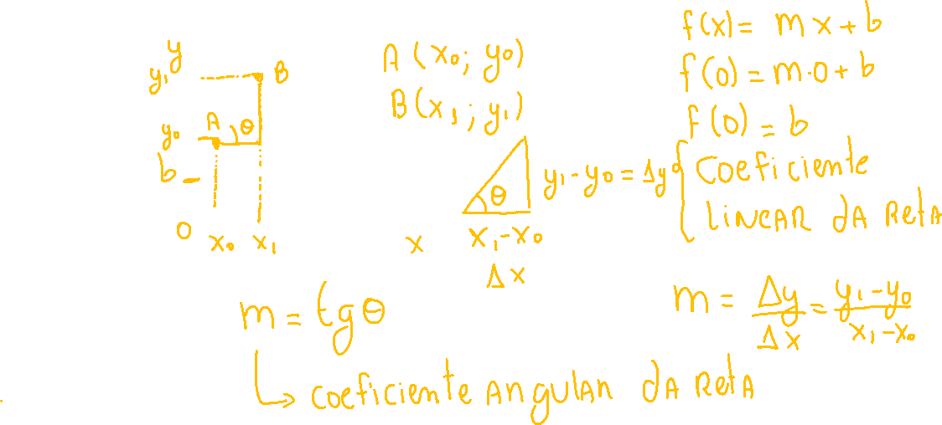
FUNÇÃO POLINOMIAL 1° GRAU
Os coeficientes m e b determinam, respectivamente, a inclinação da reta e o ponto de intersecção da reta com o eixo y.

Slide 7
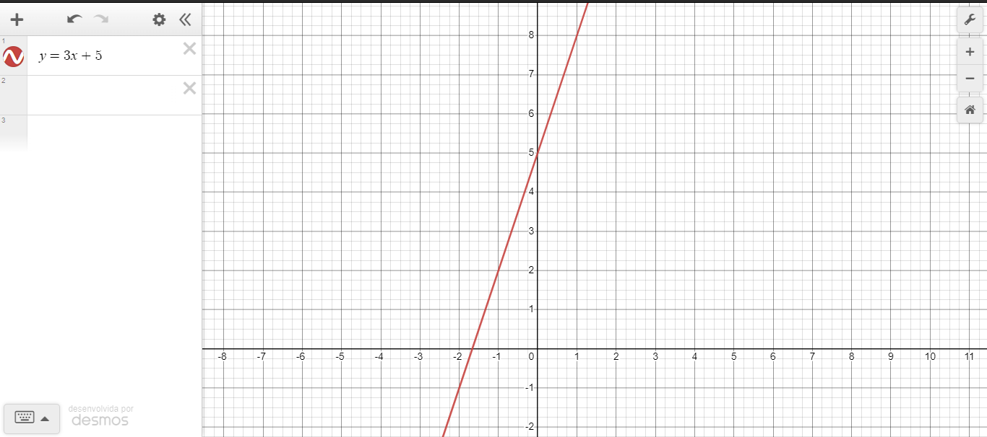
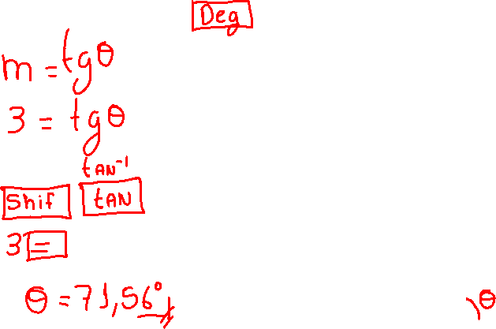

FUNÇÃO POLINOMIAL 1° GRAU
Exemplo: Construa o gráfico para cada uma das funções a seguir. Utilize os coeficientes m e b da função f(x) = mx+b

Slide 8
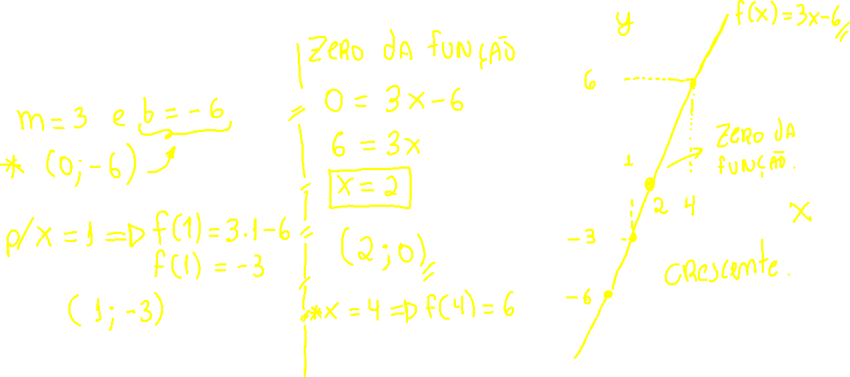
FUNÇÃO POLINOMIAL 1° GRAU
Exemplo: Construa o gráfico para cada uma das funções a seguir. Utilize os coeficientes m e b da função f(x) = mx+b

Slide 9

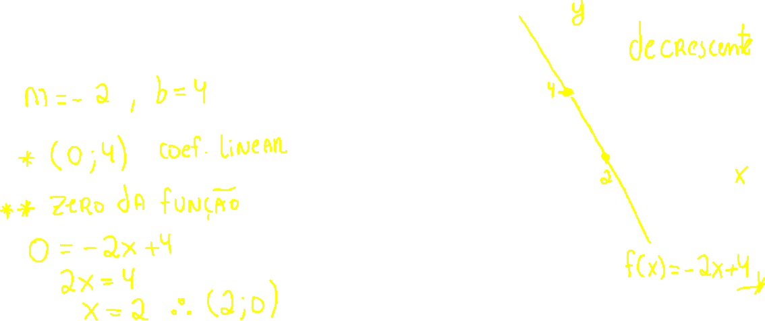

FUNÇÃO POLINOMIAL 1° GRAU
Exemplo: Construa o gráfico para cada uma das funções a seguir. Utilize os coeficientes m e b da função f(x) = mx+b

Slide 10

FUNÇÃO POLINOMIAL 1° GRAU
É possível obter a função f(x) = mx+b a partir de duas coordenadas do gráfico de uma função dada.

Slide 11
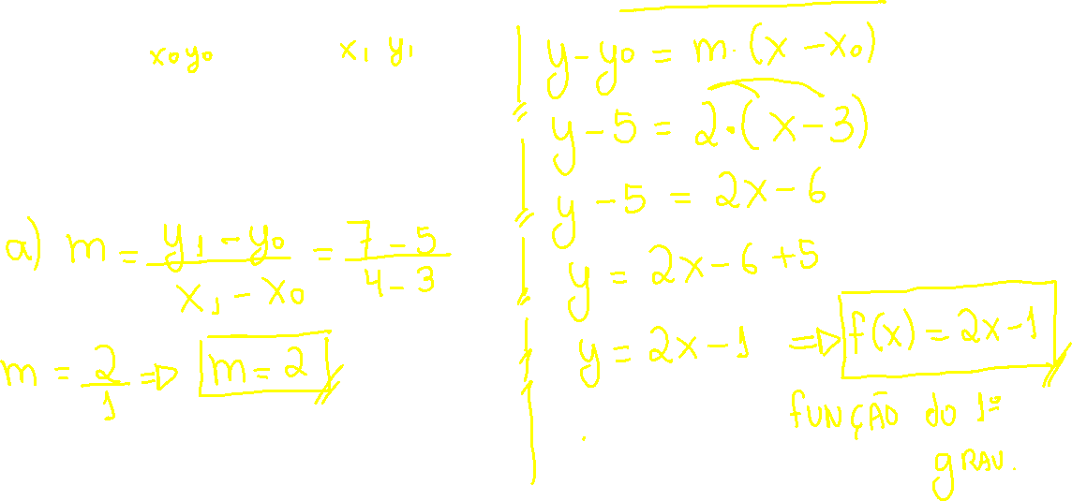

FUNÇÃO POLINOMIAL 1° GRAU
Exemplo: Determine a equação da reta (fórmula da função) dadas as coordenadas a seguir:

Slide 12
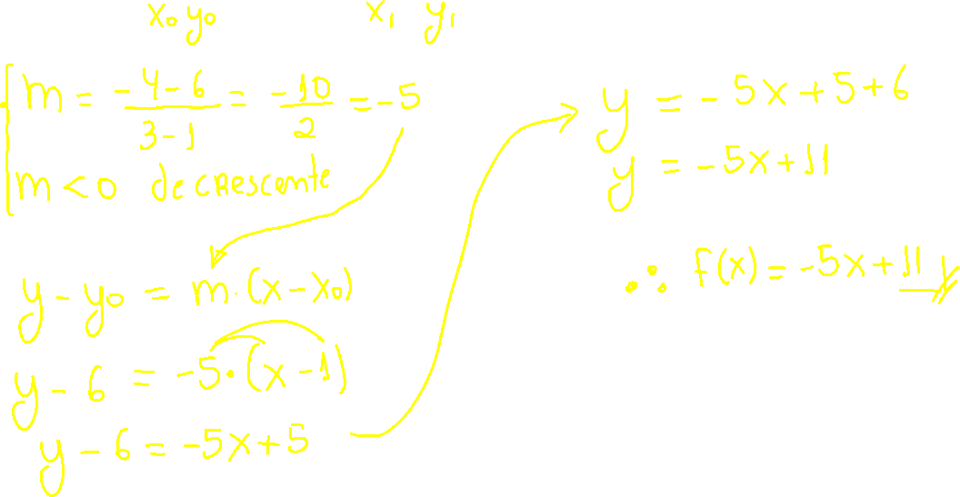

Slide 13

FUNÇÃO POLINOMIAL 1° GRAU
Exemplo: Um reservatório de água vem perdendo água a uma taxa constante . No dia 12, o reservatório estava com 200 milhões de litros d’água e no dia 21, estava com 164 milhões de litros. Determine:
Expresse a quantidade de água no reservatório em função do tempo.
Quantos litros de água havia no dia 8.
Quantos litros o reservatório tinha antes do início do vazamento.
d) Após quantos dias o reservatório ficará vazio.

Slide 14
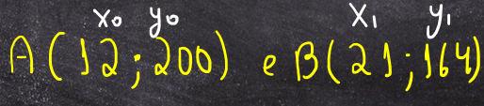
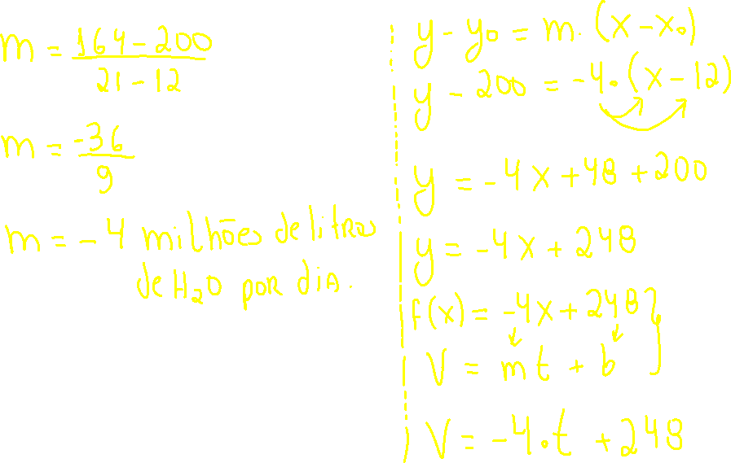

Slide 15



Slide 16
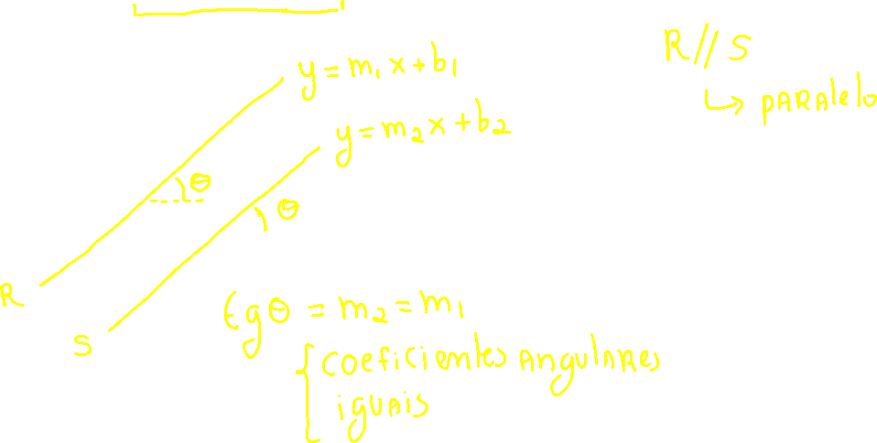
FUNÇÃO POLINOMIAL 1° GRAU
CONDIÇÃO DE PARALELISMO E PERPENDICULARISMO ENTRE RETAS.

Slide 17
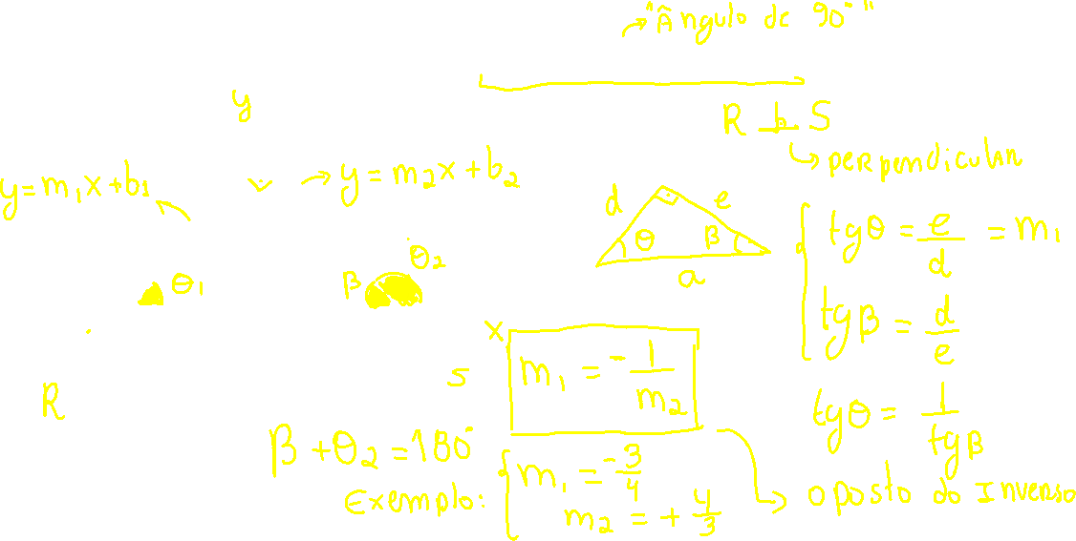
FUNÇÃO POLINOMIAL 1° GRAU
CONDIÇÃO DE PARALELISMO E PERPENDICULARISMO ENTRE RETAS.

Slide 18


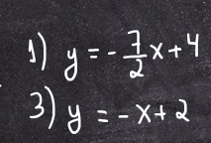




EXERCÍCIOS

Slide 19
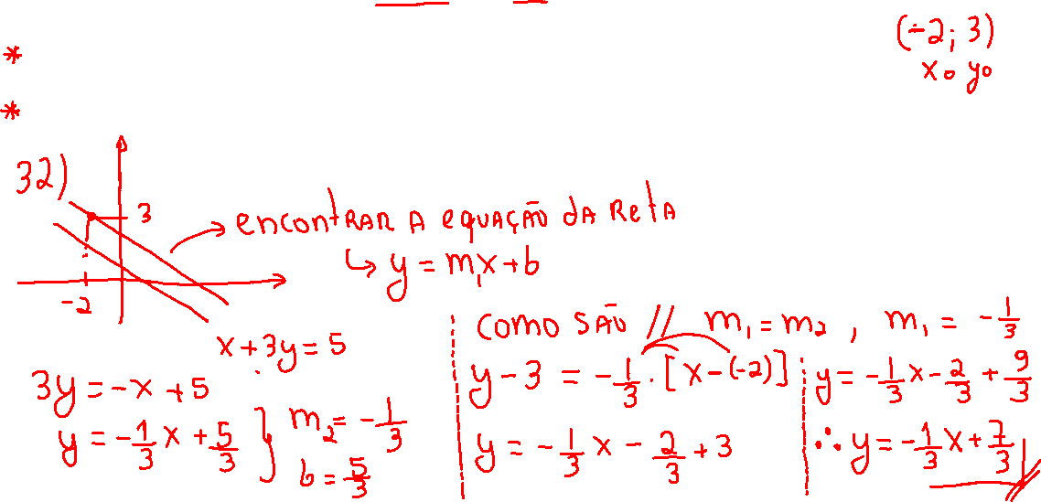
EXERCÍCIOS

Slide 20
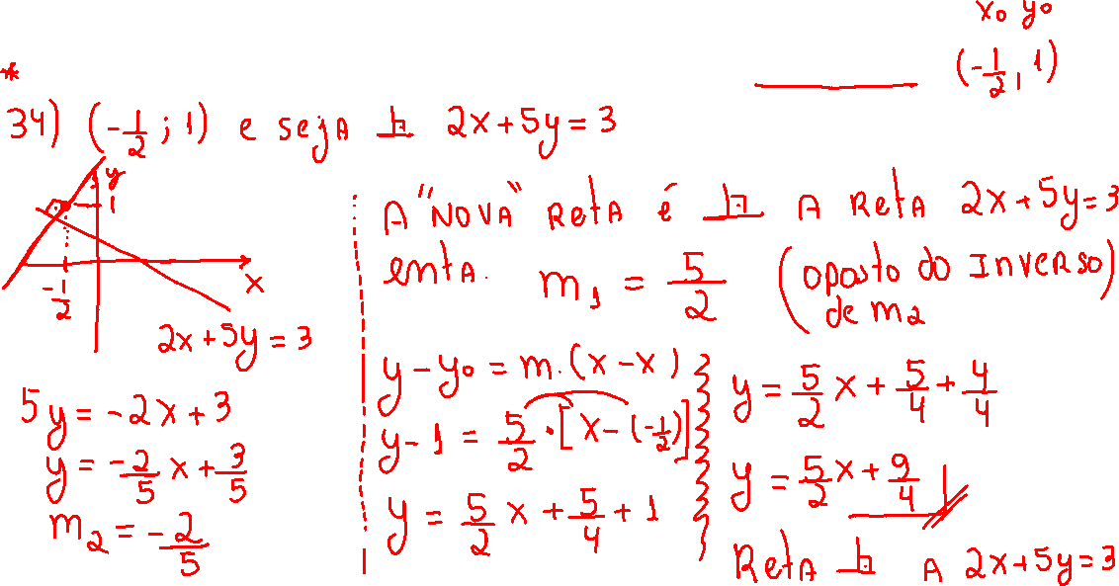

Slide 21
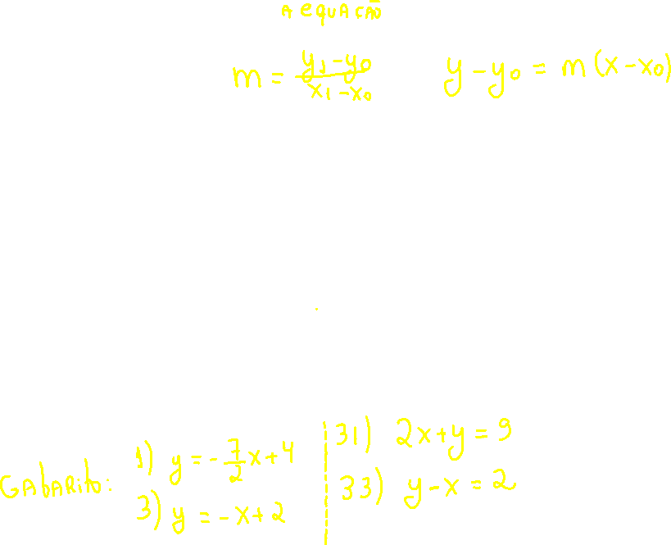

Slide 22
Muito Obrigado Pessoal
e
Até a Próxima!!!

